Slide 1
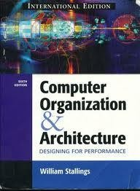
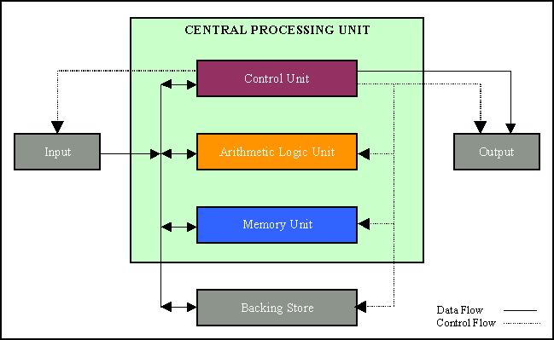
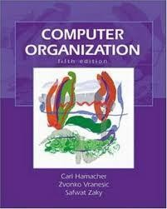
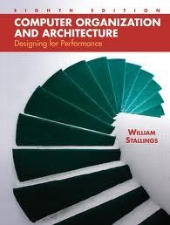

Organisasi & Arsitektur Komputer
1
Struktur CPU
Mardianto, S.Kom., M.Cs
Mardianto.itsc@gmail.com
FTI Sistem Informasi – USN Kokaja

Slide 2









Flash Back ←
2
Pengertian Komputer - 1
Komputer adalah suatu alat elektronik yang mampu melakukan beberapa tugas yaitu menerima input, memproses input sesuai dengan instruksi yang diberikan, menyimpan perintah-perintah dan hasil pengolahannya, serta menyediakan output dalam bentuk informasi
(By : Robert Blissmer, 1985)
Berbentuk Sistem Komputer
1
Saling Terhubung
2
Untuk menghasilkan informasi
3
© Mardianto, S.Kom., M.Cs
FTI Sistem Informasi – USN Kokaja

Slide 3



Sistem Komputer
3
Hardware
Komponen komputer yang bisa dilihat dan berbentuk nyata, berfungsi untuk mendukung proses komputerisasi
Software
Sekumpulan data elektronik yang disimpan dan diatur oleh komputer.
e.g : program, intruksi,
sistem operasi
Sistem
Komputer
Brainware
Personal yang terlibat langsung dalam penggunaan komputer.
e.g : sistem analis, programmer, operator
© Mardianto, S.Kom., M.Cs
FTI Sistem Informasi – USN Kokaja

Slide 4
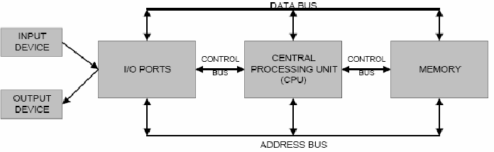
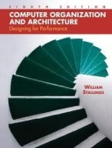
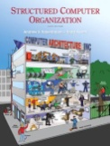
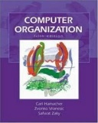
Struktur Komputer
4
Struktur Utama Komputer
Struktur Komputer
Merupakan cara komponen-komponen komputer saling terkait dan berhubungan untuk melakukan suatu proses
© Mardianto, S.Kom., M.Cs
FTI Sistem Informasi – USN Kokaja

Slide 5
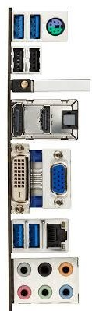
Fungsi Komponen Komputer
5
Input / Output Komputer
Input Device Media untuk memasukan data dari luar kedalam suatu memori dan prosesor untuk diolah guna menghasilkan
informasi yang diperlukan
e.g : keyboard, mouse, joystick, microphone
Output Device Media komputer yang berfungsi untuk menampilkan keluaran hasil pengolahan data. Hasil keluaran tersebut dapat berupa hardcopy, softcopy, atau
sound
I/O Port Digunakan untuk menerima atau mengirim data/informasi keluar sistem komputer. I/O Port juga menghubungkan peralatan input dan output komputer
© Mardianto, S.Kom., M.Cs
FTI Sistem Informasi – USN Kokaja

Slide 6
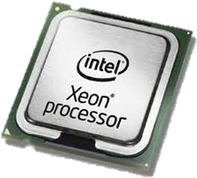
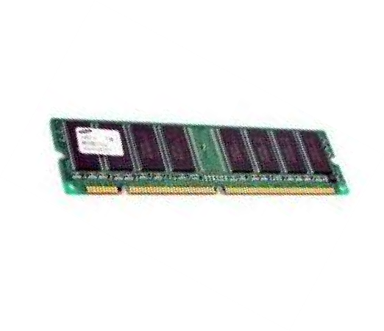
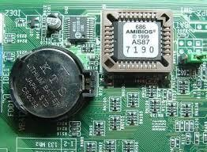
Fungsi Komponen Komputer
6
CPU & Memory
Central Processing Unit Berfungsi sebagai pengrol operasi komputer dan pusat pengolahan fungsi-fungsi yang ada pada komputer.
Memiliki ALU (Arithmetical Logical Unit) sebagai pusat pengolah data, dan CU (Control Unit) sebagai pengontrol
kerja komputer. Selain itu, terdapat juga cache memory/register sebagai tempat penyimpanan
sementara.
Memory Merupakan bagian dari komputer sebagai tempat program dan data disimpan. Memori terbagi menjadi internal dan eksternal. Memori internal berupa RAM (Random Access Memory) dan ROM (Read Only Memory). Memory internal dapat diakses langsung oleh processor, sedangkan
eksternal melalui piranti I/O
© Mardianto, S.Kom., M.Cs
FTI Sistem Informasi – USN Kokaja

Slide 7
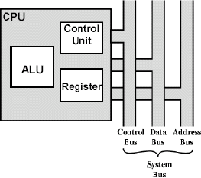
Fungsi Komponen Komputer
7
CPU & Memory
Data Bus
Jalur perpindahan data antar komponen komputer. Lebar data bus akan menentukan kinerja dari sistem komputer. Sifat dari data bus adalah bidirectional, sehingga dapat membaca dan menerima data. Biasanya terdiri
dari 8, 16, 32 dan 64 jalur.
Address Bus Untuk menentukan lokasi tujuan atau seumber pada proses transfer data. Address bus digunakan CPU untuk mengirimkan alamat memori yang akan ditulis atau dibaca. Biasanya terdiri dari 16, 20, 24, atau 32 jalur.
Control Bus
Digunakan untuk mengontrol akses ke data bus dan address bus.
© Mardianto, S.Kom., M.Cs
FTI Sistem Informasi – USN Kokaja

Slide 8







Struktur Utama Komputer
8
Peripherals
Computer
Central Processing Unit
Main
Memory
Computer
Systems Interconnection
Input Output
Communication lines
© Mardianto, S.Kom., M.Cs
FTI Sistem Informasi – USN Kokaja

Slide 9

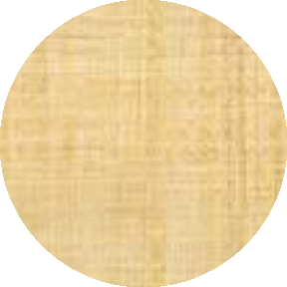
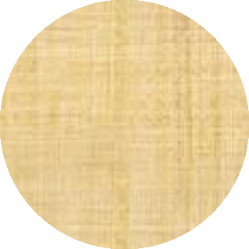
Struktur Utama CPU
9
CPU
Computer
Arithmetic
and Logic Unit
Registers
I/O
System CPU Bus
Internal CPU Interconnection
Memory
Control Unit
© Mardianto, S.Kom., M.Cs
FTI Sistem Informasi – USN Kokaja

Slide 10
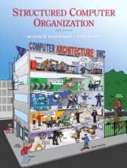
Komponen Utama CPU
10
Arithmetic and Logic Unit (ALU), bertugas membentuk fungsi - fungsi pengolahan data komputer
Control Unit, bertugas mengontrol operasi CPU dan secara keseluruhan mengontrol komputer sehingga terjadi sinkronisasi kerja antar komponen dalam menjalankan fungsi - fungsi operasinya
Registers, adalah media penyimpan internal CPU yang digunakan saat proses pengolahan data
CPU Interconnections, adalah sistem koneksi dan bus yang menghubungkan komponen internal CPU, yaitu ALU, unit kontrol dan register - register dan juga dengan bus - bus eksternal CPU yang menghubungkan dengan sistem lainnya
© Mardianto, S.Kom., M.Cs
FTI Sistem Informasi – USN Kokaja

Slide 11








Prinsip Kerja Komputer
11
Input
Proses
Output
input Proses pemasukan data kedalam komputer dengan menggunakan alat input yang terhubung dengan I/O ports
proses Proses pengolahan data sesuai program yang diberikan menggunakan CPU
output Proses menghasilkan keluaran dari hasil pengolahan data, melalui alat output
© Mardianto, S.Kom., M.Cs
FTI Sistem Informasi – USN Kokaja

Slide 12






Fungsi Komputer
12
1
Pengolahan Data
2
Penyimpanan Data
3
Pemindahan Data
4
Kontrol
© Mardianto, S.Kom., M.Cs
FTI Sistem Informasi – USN Kokaja

Slide 13
Fungsi Komputer ¹³
Fungsi dari Komputer
Data Storage Facility
Data Movement Apparatus
Control Mechanism
Data Processing Facility
© Mardianto, S.Kom., M.Cs
FTI Sistem Informasi – USN Kokaja

Slide 14


Fungsi Komputer (1) ¹⁴
Fungsi Pemindahan Data
Contoh: keyboard ke screen
Data Storage Facility
Data Movement Apparatus
Control Mechanism
Data Processing Facility
© Mardianto, S.Kom., M.Cs
FTI Sistem Informasi – USN Kokaja

Slide 15
Fungsi Komputer (2) ¹⁵
Fungsi Penyimpanan Data
Contoh: Internet download ke disk
Data Storage Facility
Data Movement Apparatus
Control Mechanism
Data Processing Facility
© Mardianto, S.Kom., M.Cs
FTI Sistem Informasi – USN Kokaja

Slide 16
Fungsi Komputer (3) ¹⁶
Pemrosesan data dari/ke penyimpanan data
Contoh: updating bank statement
Data Storage Facility
Data Movement Apparatus
Control Mechanism
Data Processing Facility
© Mardianto, S.Kom., M.Cs
FTI Sistem Informasi – USN Kokaja

Slide 17
Fungsi Komputer (4) ¹⁷
Pemrosesan data dari penyimpanan data ke I/O
Contoh: printing a bank statement
Data Storage Facility
Data Movement Apparatus
Control Mechanism
Data Processing Facility
© Mardianto, S.Kom., M.Cs
FTI Sistem Informasi – USN Kokaja

Slide 18
Fungsi CPU
18
Fungsi CPU adalah penjalankan
program - program yang disimpan dalam memori utama dengan cara mengambil
instruksi - instruksi, menguji instruksi tersebut dan mengeksekusinya satu persatu sesuai alur perintah
Proses Eksekusi Program adalah dengan mengambil pengolahan instruksi yang terdiri dari dua langkah, yaitu : operasi pembacaan instruksi (fetch) dan operasi pelaksanaan instruksi (execute)
© Mardianto, S.Kom., M.Cs
FTI Sistem Informasi – USN Kokaja

Slide 19
Siklus Fetch-Eksekusi
19
CPU awalnya akan membaca instruksi dari memori
Terdapat register dalam CPU yang berfungsi mengawasi dan menghitung instruksi selanjutnya, yang disebut Program Counter (PC)
PC akan menambah satu hitungannya setiap kali CPU membaca instruksi
Instruksi - instruksi yang dibaca akan dibuat
dalam register instruksi (IR)
© Mardianto, S.Kom., M.Cs
FTI Sistem Informasi – USN Kokaja

Slide 20
Aksi-Aksi CPU
20
CPU - Memori, perpindahan data dari CPU ke memori dan sebaliknya
CPU - I/0, perpindahan data dari CPU ke modul I/0 dan sebaliknya
Pengolahan Data, CPU membentuk sejumlah
operasi aritmatika dan logika terhadap data
Kontrol, merupakan instruksi untuk pengontrolan fungsi atau kerja. Misalnya instruksi pengubahan urusan eksekusi
© Mardianto, S.Kom., M.Cs
FTI Sistem Informasi – USN Kokaja

Slide 21
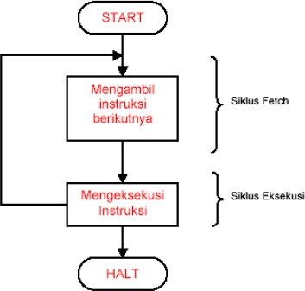
Siklus Instruksi Dasar
21
© Mardianto, S.Kom., M.Cs
FTI Sistem Informasi – USN Kokaja

Slide 22
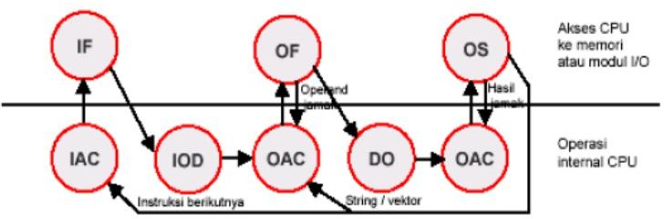
Siklus Instruksi 22
Instruction Address Calculation (IAC), yaitu mengkalkulasi atau menentukan alamat instruksi berikutnya yang akan dieksekusi.
Instruction Fetch (IF), yaitu membaca atau pengambil instruksi dari lokasi memorinya ke CPU
Instruction Operation Decoding (IOD), yaitu menganalisa instruksi untuk menentukan jenis operasi yang akan dibentuk dan operand yang akan digunakan
Operand Address Calculation (OAC), yaitu menentukan alamat operand, hal ini dilakukan apabila melibatkan referensi operand pada memori
Operand Fetch (OF), adalah mengambil operand dari memori atau dari modul I/0
Data Operation (DO), yaitu membentuk operasi yang diperintahkan
dalam instruksi
Operand store (OS), yaitu menyimpan hasil eksekusi ke dalam memori
© Mardianto, S.Kom., M.Cs
FTI Sistem Informasi – USN Kokaja

Slide 23
Fungsi Interrupt
23
Fungsi interupsi adalah mekanisme penghentian atau pengalihan pengolahan instruksi dalam CPU kepada routine interupsi. Hampir semua modul (memori dan I/0) memiliki mekanisme yang dapat menginterupsi kerja CPU
Tujuan interupsi secara umum untuk manajemen pengeksekusian routine instruksi agar efektif dan efisien antar CPU dan modul - modul I/0 maupun memori
Setiap komponen komputer dapat menjalankan tugasnya secara bersamaan, tetapi kendali terletak pada CPU disamping itu kecepatan eksekusi masing - masing modul berbeda sehingga dengan adanya fungsi interupsi ini dapat sebagai sinkronisasi kerja antar modul
© Mardianto, S.Kom., M.Cs
FTI Sistem Informasi – USN Kokaja

Slide 24
Sinyal Interupsi
24
Program, yaitu interupsi yang dibangkitkan dengan beberapa kondisi yang terjadi pada hasil eksekusi program. Contohnya: arimatika overflow, pembagian nol, oparasi ilegal
Timer, adalah interupsi yang dibangkitkan pewaktuan dalam prosesor. Sinyal ini memungkinkan sistem operasi menjalankan fungsi tertentu secara reguler
I/O, sinyal interupsi yang dibangkitkan oleh modul I/O sehubungan pemberitahuan kondisi error dan penyelesaian suatu operasi
Hardware failure, adalah interupsi yang dibangkitkan oleh kegagalan daya atau kesalahan paritas memori
© Mardianto, S.Kom., M.Cs
FTI Sistem Informasi – USN Kokaja

Slide 25
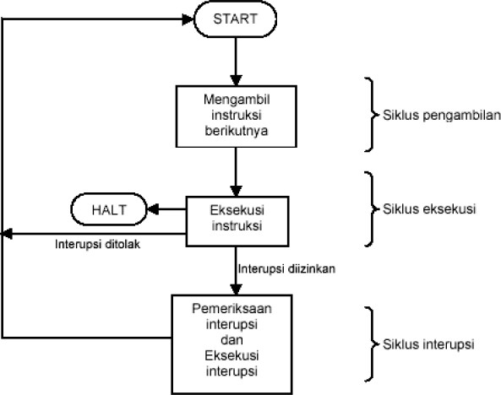
Mekanisme Interupsi
25
© Mardianto, S.Kom., M.Cs
FTI Sistem Informasi – USN Kokaja

Slide 26
Mekanisme Interupsi
26
Saat suatu modul telah selesai menjalankan tugasnya dan siap menerima tugas berikutnya maka modul ini akan mengirimkan permintaan interupsi ke prosesor
Prosesor akan menghentikan eksekusi yang dijalankannya untuk menghandle routine interupsi
Setelah program interupsi selesai maka prosesor akan melanjutkan eksekusi programnya kembali
Saat sinyal interupsi diterima prosesor ada dua kemungkinan tindakan, yaitu interupsi diterima/ditangguhkan dan interupsi ditolak
© Mardianto, S.Kom., M.Cs
FTI Sistem Informasi – USN Kokaja

Slide 27
Iterupsi Ditangguhkan 27
Prosesor menangguhkan eksekusi program yang dijalankan dan menyimpan konteksnya. Tindakan ini adalah menyimpan alamat instruksi berikutnya yang akan dieksekusi dan data lain yang relevan
Prosesor menyetel program counter (PC) ke alamat awal routine interrupt handler
© Mardianto, S.Kom., M.Cs
FTI Sistem Informasi – USN Kokaja

Slide 28
Iterupsi Ganda
28
Menolak atau tidak mengizinkan interupsi lain saat suatu interupsi ditangani prosesor. Kemudian setelah prosesor selesai menangani suatu interupsi maka interupsi lain baru di tangani. Pendekatan ini disebut pengolahan interupsi berurutan / sekuensial
Prioritas bagi interupsi dan interrupt handler mengizinkan interupsi berprioritas lebih tinggi ditangani terlebih dahulu. Pedekatan ini disebut pengolahan interupsi bersarang
© Mardianto, S.Kom., M.Cs
FTI Sistem Informasi – USN Kokaja

Slide 29
Interupsi Bersarang
29
Sistem memiliki tiga perangkat I/0: printer, disk, dan
saluran komunikasi
Pada awal sistem melakukan pencetakan dengan printer, saat itu terdapat pengiriman data pada saluran komunikasi sehingga modul komunikasi meminta interupsi
Proses selanjutnya adalah pengalihan eksekusi interupsi modul komunikasi, sedangkan interupsi printer ditangguhkan
Saat pengeksekusian modul komunikasi terjadi interupsi disk, namun karena prioritasnya lebih rendah maka interupsi disk ditangguhkan
Setelah interupsi modul komunikasi selesai akan dilanjutkan interupsi yang memiliki prioritas lebih tinggi, yaitu disk
Bila interupsi disk selesai dilanjutkan eksekusi interupsi
printer
Selanjutnya dilanjutkan eksekusi program utama
© Mardianto, S.Kom., M.Cs
FTI Sistem Informasi – USN Kokaja

Slide 30
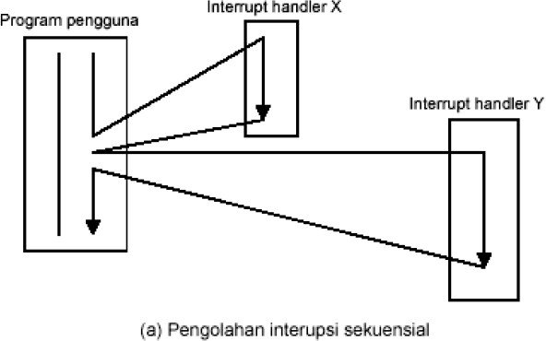
Interupsi Sekuensial
30
© Mardianto, S.Kom., M.Cs
FTI Sistem Informasi – USN Kokaja

Slide 31
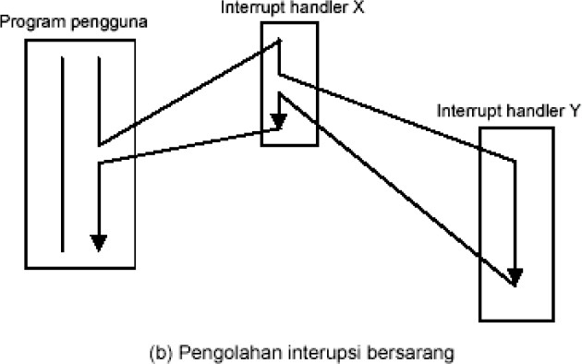
Interupsi Bersarang
31
© Mardianto, S.Kom., M.Cs
FTI Sistem Informasi – USN Kokaja

Slide 32

Thank You
32
To Be Continued..
© Mardianto, S.Kom., M.Cs
FTI Sistem Informasi – USN Kokaja

